Slide 1
Δοµική Τέχνη
Η κατασκευή
9^{ο} µάθηµα: Κλίµακες

Slide 2
Κλίµακες
Οι κλίµακες, ή σκάλες, είναι ένα από τα πιο ενδιαφέροντα στοιχεία του εσωτερικού χώρου. Είναι οι
µόνες που µπορούν να
εξυπηρετήσουν συνολικά και στην πράξη την κατακόρυφη κυκλοφορία στον χώρο.
"Curved and Straight" by Michael Summers. Licensed under CC BY-NC-ND 2.0 via Flickr

Slide 3
Κλίµακες
Επιπλέον, είναι ίσως το περισσότερο πολυδιάστατο λειτουργικό και
µορφολογικό αντικείµενο
µέσα στον χώρο.
""kilen", frederiksberg, 2. august 2007" by seier+seier.
Licensed under CC BY 2.0 via Flickr

Slide 4
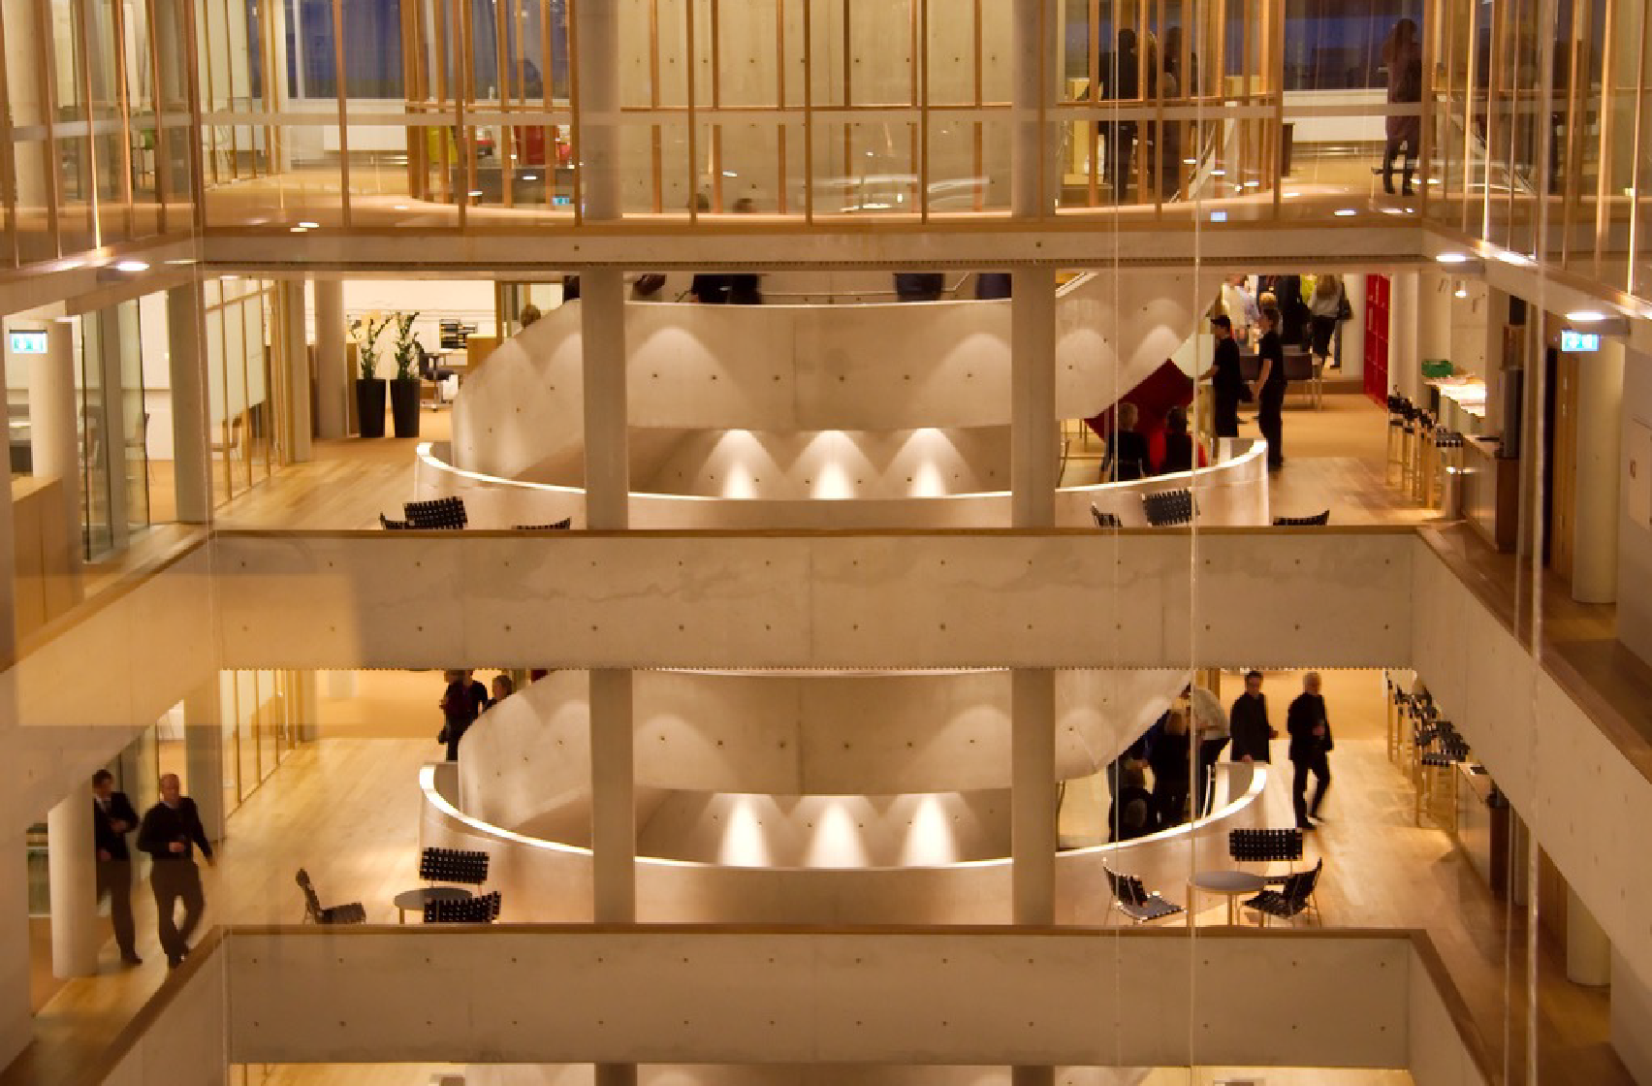
Κλίµακες
Οργανώνει την κατακόρυφη κυκλοφορία µεταξύ δύο ή περισσοτέρων επιπέδων στον χώρο.
"More floors + staircase" by Christian A. Calmeyer. Licensed under CC BY-NC-ND 2.0 via Flickr

Slide 5
Μέρη της κλίμακας:
Φορέας.
Βαθμίδες (σκαλοπάτια).
Στηθαίο (κάγκελο) και χειρολισθήρας (κουπαστή).
Η κλίμακα είναι ένα δομικό στοιχείο που εξασφαλίζει την πρόσβαση των ανθρώπων στους ορόφους ενός κτιρίου, γεφυρώνοντας με κεκλιμένα επίπεδα το κενό μεταξύ τους.

Slide 6
Βαθμίδες (σκαλοπάτια):

Slide 7
Βαθμίδες (σκαλοπάτια):
Η κλίση της κλίμακας, καθορίζεται από τις διαστάσεις και το σχήμα των βαθμίδων.
Μεγαλύτερο πάτημα και μικρότερο ρίχτι, συνεπάγονται πιο άνετη κλίμακα
(μικρής κλίσης).
Μικρότερο πάτημα και μεγαλύτερο ρίχτι, συνεπάγονται περισσότερο απότομη (μεγαλύτερης κλίσης) και άρα περισσότερο κουραστική κλίμακα.

Slide 8
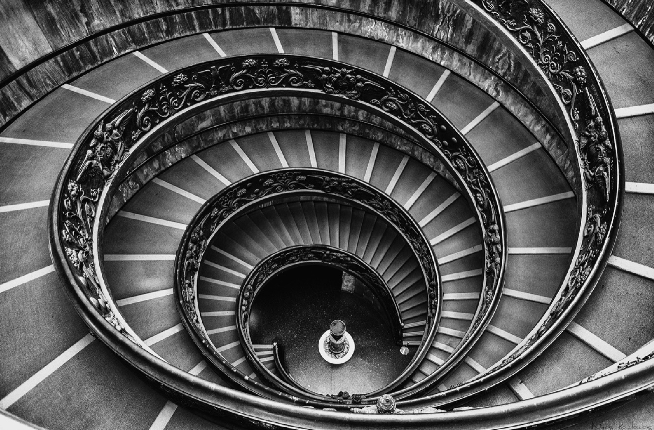
Κλίµακες
Είναι από τα ελάχιστα αντικείµενα του χώρου που γίνονται αντιληπτά από πολλές απόψεις την ίδια στιγµή.
Π.χ. Από πάνω προς τα κάτω...
"Bramante Staircase" by Nikos Koutoulas. Licensed under CC BY 2.0 via Flickr

